Slide 1
Telefonkönyv program.
Készítette: Újvári Botond, Kecskés Roland, Müller Zsolt.

Slide 2
A programról
Üdvözlünk a Telefonkönyv Kezelő Programban! Ezzel a programmal nyomon tudja követni az elmentett ismerőseit illetve hozzá is tud adni név és telefonszám szerint a személyes telefonkönyvéhez!
(C#-ban készült!)

Slide 3
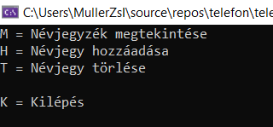
A program használata
(M):Megjeleníti a mentett kapcsolatok listáját névvel és telefonszámmal.
(H):Lehetővé teszi a felhasználók számára, hogy új kontaktokat adjanak hozzá a telefonkönyvükhöz.
A név és egy érvényes telefonszám megadása szükséges.
(T):Megjeleníti az aktuális kontaktokat az azokhoz tartozó számokkal.
Lehetővé teszi a felhasználóknak egy kapcsolat kiválasztását törlés céljából a megfelelő szám megadásával.

Slide 4
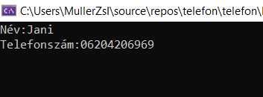
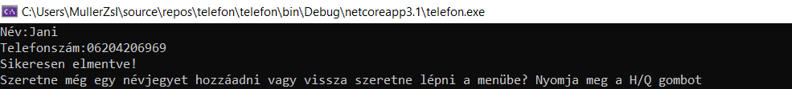
A PROGRAM HASZNÁLATA
A program gyakorlati szemléltetése érdekében megadok egy fantázia nevet (Jani) néven, hozzá pedig szintén egy nem létező telefonszámot adok.
Ha mindent az utasítások alapján végeztünk el akkor a („Sikeresen elmentve!”) üzenet jelenik meg!

Slide 5
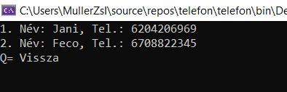
A PROGRAM HASZNÁLATA
Sikeresen hozzáadtuk az új barátunkat a telefonkönyvhöz. Nézzük meg, hogy biztosan hozzá adta-e.
A pontos teszt miatt hozzá adtam még Fecót is!

Slide 6
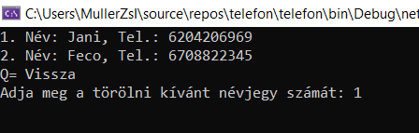
A PROGRAM HASZNÁLATA
Sajnos Jani már nem a barátunk szóval töröljük a barátaink listájáról!
Mivel Janinak a besorolt száma az 1-es, ezért írjuk be majd nyomjunk egy Entert!
Ha sikerült akkor azt az üzenetet kapjuk, hogy Sikeresen törölve!

Slide 7
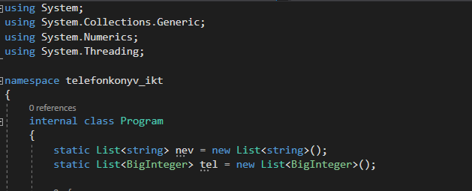
A program
Ez a rész a szükséges névtereket (namespaces) a változókat importálja be, majd létrehozza a (nev) és (tel) listákat, amelyek tárolják a neveket és azokhoz tartozó telefonszámaikat.

Slide 8
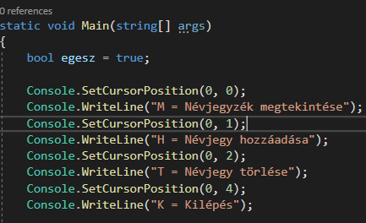
A PROGRAM
Main metódus indítja el a programot, kezdő értékeket állít, például a bool egesz-t, amely ellenőrzi, hogy a program fusson-e tovább vagy sem.

Slide 9
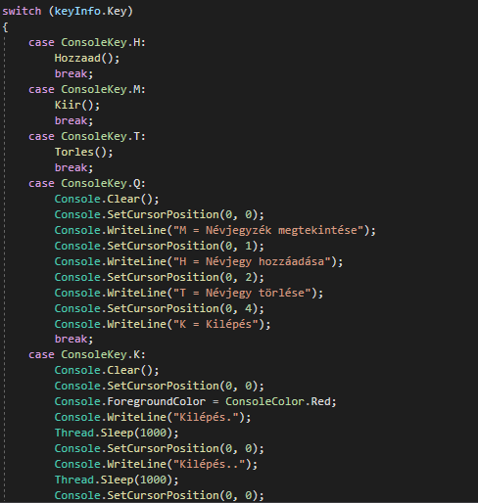
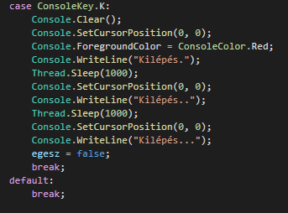
A PROGRAM
A program ezen része figyeli azt, hogy melyik billentyűt nyomjuk le az eszközünkön, majd az alapján végrehajt egy karakterhez kirendelt utasítást.
(egyszerre figyeli és érzékeli)

Slide 10
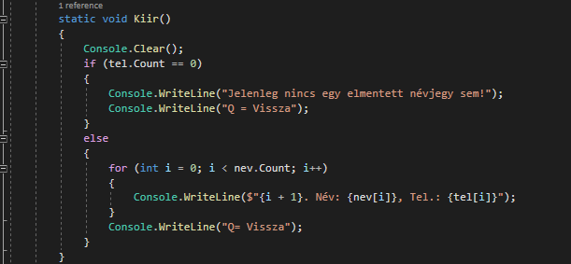
A PROGRAM
Ez a metódus törli a konzol tartalmát, majd kilistázza a mentett névjegyeket vagy tájékoztatja a felhasználót, hogy nincs egy sem.

Slide 11
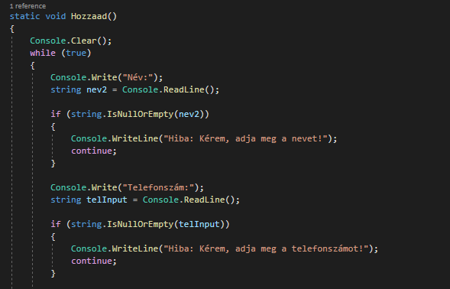
A PROGRAM
Ez a metódus lehetővé teszi új névjegyek hozzáadását, ellenőrzi a bevitt adatokat és visszajelzést ad a felhasználónak.

Slide 12
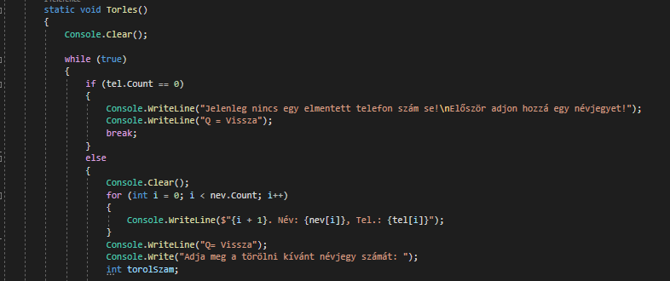
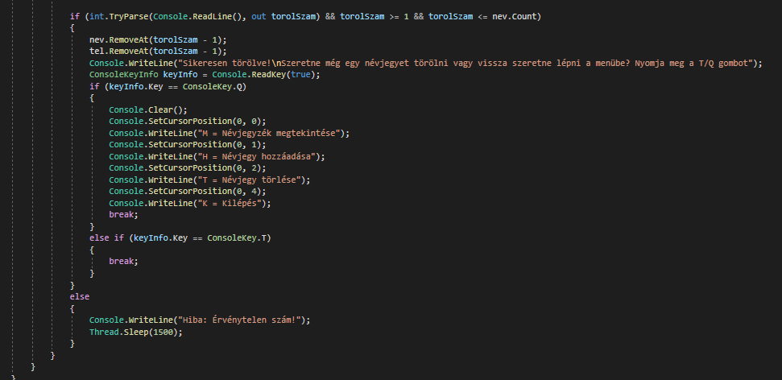
A program
Ez a metódus lehetővé teszi a felhasználó számára, hogy törölje a névjegyeket, ellenőrzi a helyes bemenetet.

Slide 13
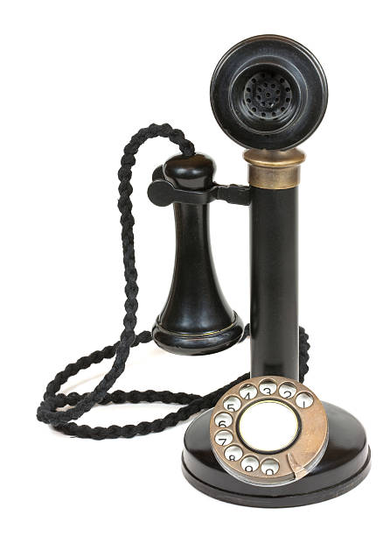


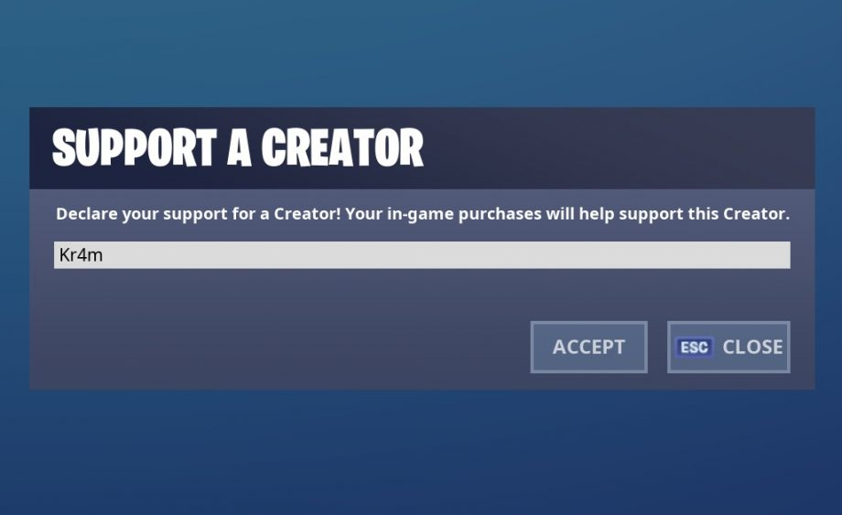
Köszi a figyelmet☺))
mullezs

